Slide 1
과목_학년학기_단원 | suhi_0101_02
차시명 | 01. 여러가지 모양을 찾아볼까요
파일명 | suhi_0101_02_0001
검토 | 담당
 | 이초희
문서 HISTORY
번호 | 버전 | 문서 작성일 | 내용 비고 | 작성자 (내선번호) | 검토자
1 | V1.0 | 2021.01.04 | 문서 발생 | 이초희
2 | V2.0 | 2021.01.18 | 1차 검수 | 이초희
3
4
5
6
7
8
9
10
11

Slide 2
학습단계 | 파일명 | 페이지 정보 | 프레임 수 | 자료 형태 (동영상, 애니메이션, 노래)
 | suhi_0101_02_0001.html | 수학 익힘 25~26쪽 | 1
총 프레임 수 |  |  | 1

Slide 3
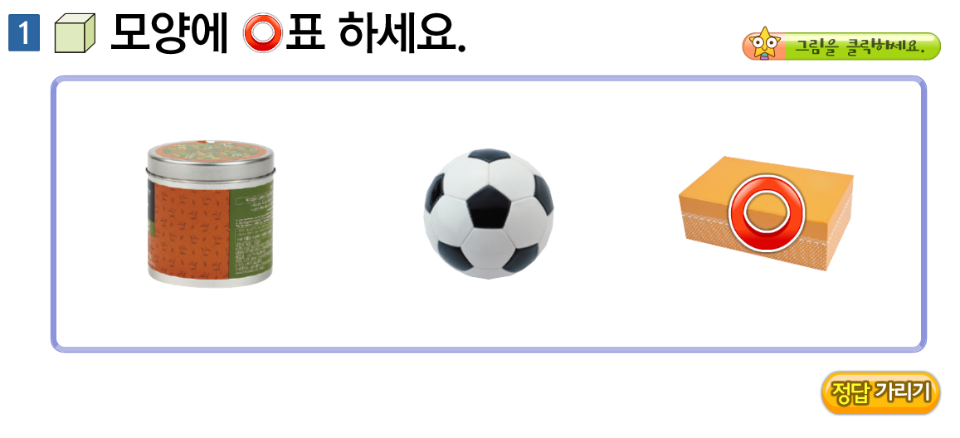
1-1
2. 여러 가지 모양
suhi_0101_02_0001
01. 여러 가지 모양을 찾아볼까요
익힘책 25쪽
수정사항
수학 익힘 문항별로 탭 구성되도록 분할 필요함
1 | 지시문 디자인 수정 지시문 볼드>그림, 클릭
2 | OX 디자인 수정
3
4
5
2
1
2

Slide 4
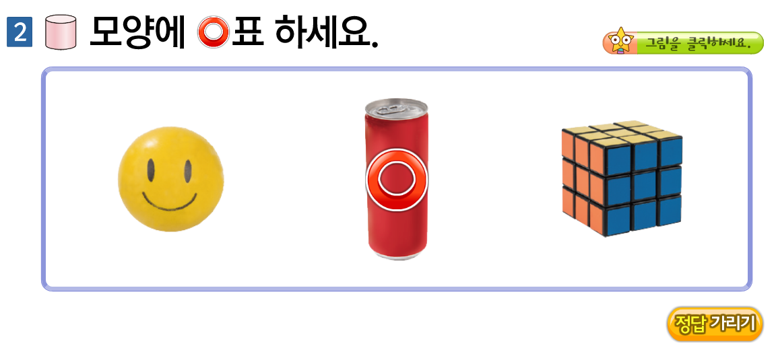
1-1
2. 여러 가지 모양
suhi_0101_02_0001
01. 여러 가지 모양을 찾아볼까요
익힘책 25쪽
수정사항
수학 익힘 문항별로 탭 구성되도록 분할 필요함
1 | 지시문 디자인 수정 지시문 볼드>그림, 클릭
2 | OX 디자인 수정
3
4
5
2
1
2

Slide 5
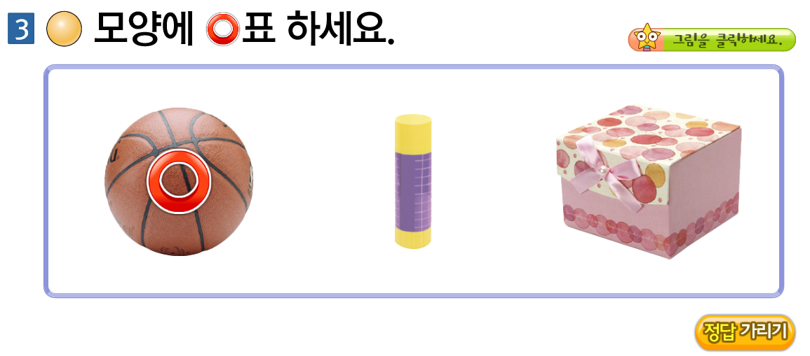
1-1
2. 여러 가지 모양
suhi_0101_02_0001
01. 여러 가지 모양을 찾아볼까요
익힘책 25쪽
수정사항
수학 익힘 문항별로 탭 구성되도록 분할 필요함
1 | 지시문 디자인 수정 지시문 볼드>그림, 클릭
2 | OX 디자인 수정
3
4
5
2
1
2

Slide 6
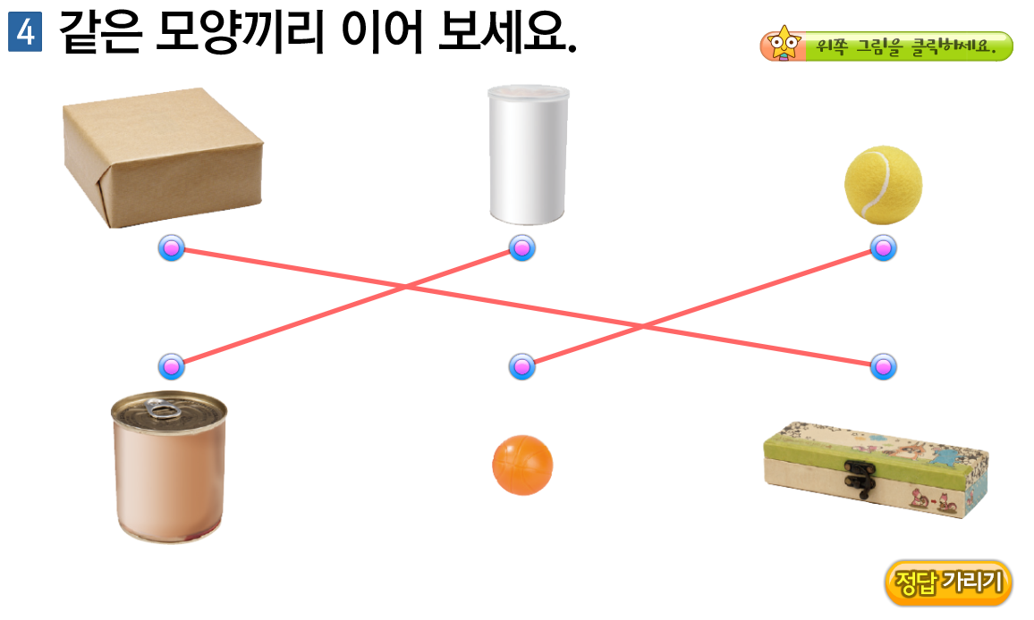
1-1
2. 여러 가지 모양
suhi_0101_02_0001
01. 여러 가지 모양을 찾아볼까요
익힘책 26쪽
수정사항
수학 익힘 문항별로 탭 구성되도록 분할 필요함
1 | →점을 드래그하여 옳은 답과 연결하세요. 지시문 볼드>드래그, 연결
2 | 선 잇기 기능 수정 정답은 빨간색이 아니라 파란색 선으로 바꿔 주세요.
3
4
5
1
2

Slide 7
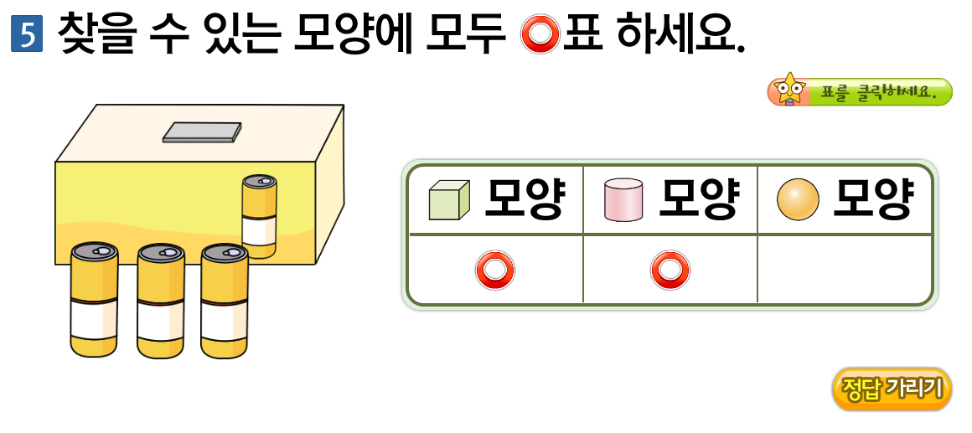
1-1
2. 여러 가지 모양
suhi_0101_02_0001
01. 여러 가지 모양을 찾아볼까요
익힘책 26쪽
수정사항
수학 익힘 문항별로 탭 구성되도록 분할 필요함
1 | 지시문 디자인 수정 지시문 볼드>표, 클릭
2 | OX, 표 디자인 수정
3 | 중요도 별 표시 추가
4
5
2
3
1
2

Slide 8
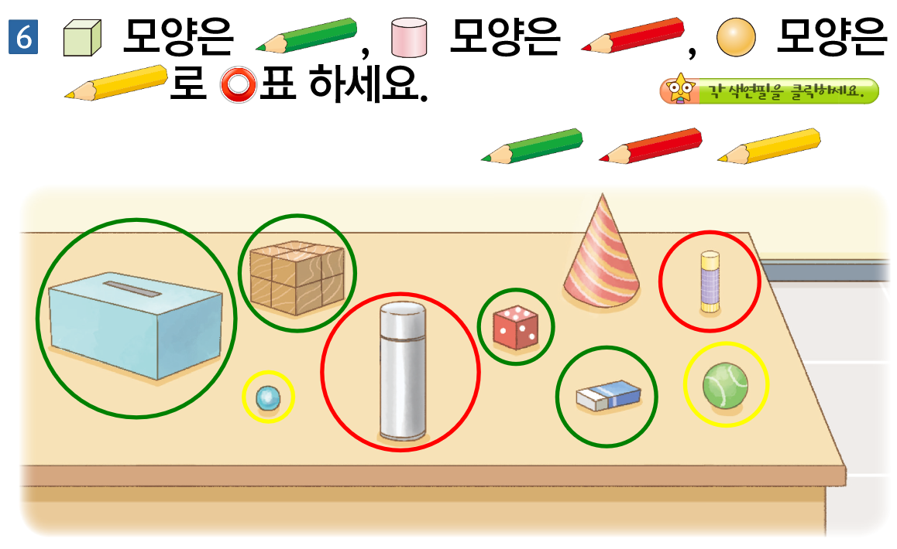

1-1
2. 여러 가지 모양
suhi_0101_02_0001
01. 여러 가지 모양을 찾아볼까요
익힘책 26쪽
수정사항
수학 익힘 문항별로 탭 구성되도록 분할 필요함
1 | 지시문 디자인 수정 →물건을 각각 클릭하세요. 지시문 볼드>물건, 클릭
2 | OX, 표 디자인 수정
3 | 중요도 별 표시 추가
4 | 색연필 삭제
5 | 각 물건 클릭 시 색깔별 ㅇ 표시가 나타나게 해 주세요. 정답 확인 클릭 시엔 동시에 나타나야 합니다.
6 | 한 화면에 모두 보이게끔 해 주세요. 그림 크기를 조금 줄여서라도 세로 스크롤은 생기지 않아야 합니다.
6
3
2
1
4
5

